Slide 1
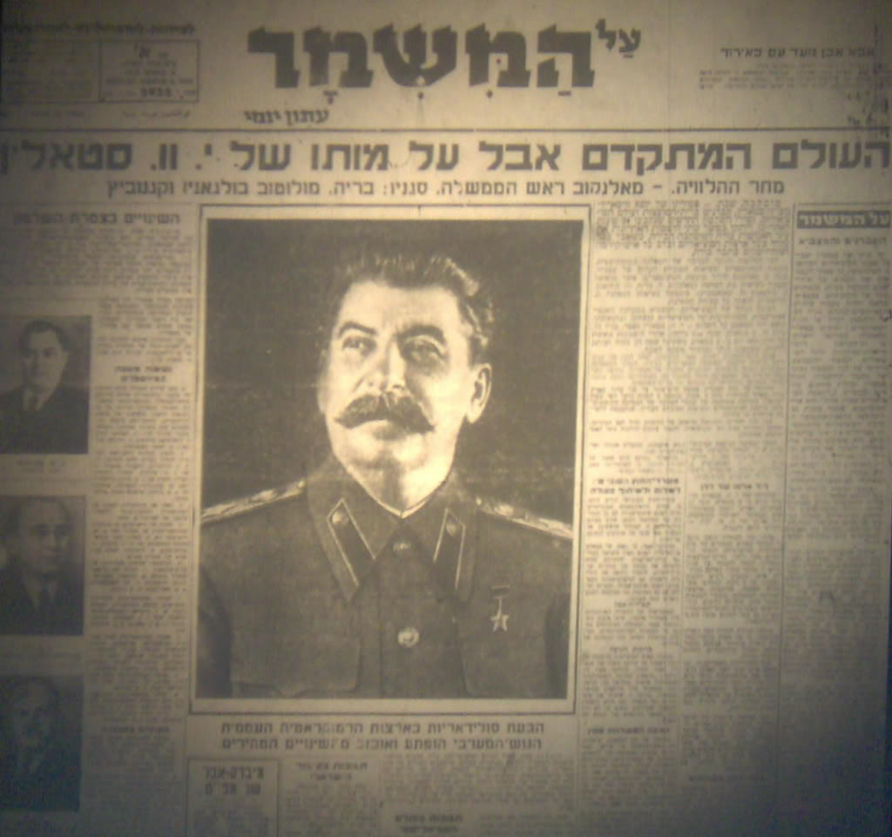
Роль советского государства в образовании Израиля
Автор: Бузукашвили Габриэль Ревазиевич
Научный руководитель: Гутлин Михаил Наумович

Slide 2
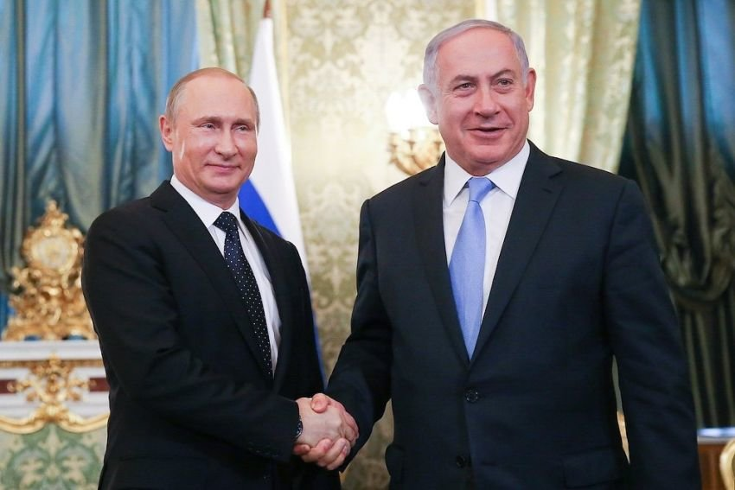
Актуальность исследования
Актуально с точки зрения современных Российско-Израильских отношений и их особенного развития

Slide 3
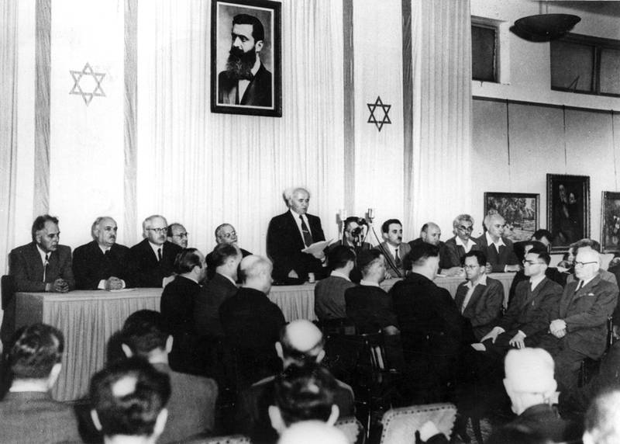
Актуально с точки зрения отсутствия исторической истины по данному вопросу и исторических разногласий.

Slide 4
Цель исследования
Выяснить отношение СССР к поддержанию сионистского режима и созданию Израиля.
Определить, насколько мощный вклад внес Сталин.
Сравнить мнения западных и российских историков.
Выявить мифы и реальные факты.

Slide 5
Задачи исследования
Выяснить, какого отношение Сталинского руководства к сионизму
Выявить отношение Сталина к евреям
Роль СССР в признании, создании и защите Израиля
Найти причины Советско-Израильских отношений
Интересы СССР на Ближнем востоке
Сравнить роль других государств с ролью СССР
Сопоставить мнения разных авторов

Slide 6
Объект Исследования
История Советско-Израильских отношений
Сионистские движения в Советском Союзе
Рассмотрение развития еврейских поселений в Палестине в начале XXI века
Отношения Израиля и западных государств в момент создания и период войны

Slide 7
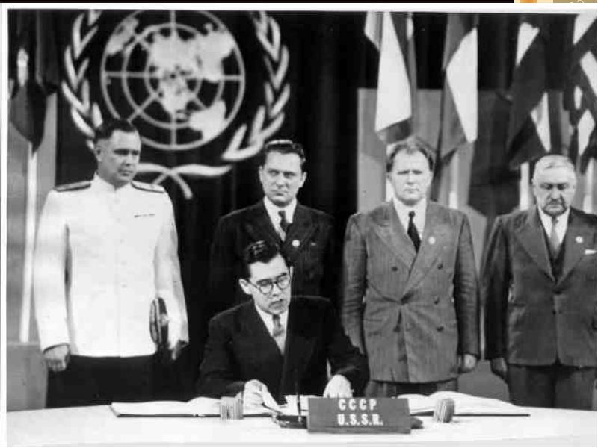
Гипотеза работы
Роль СССР во главе со Сталиным колоссально.

Slide 8
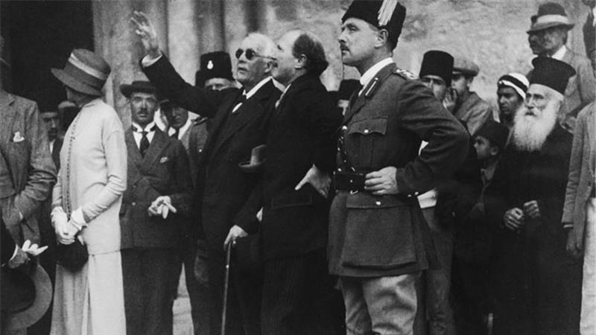
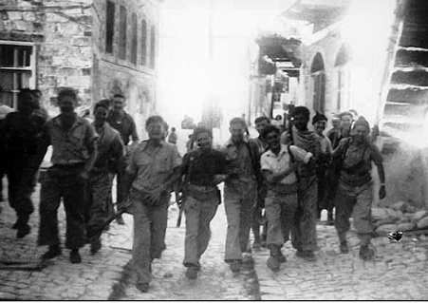
Хронологические рамки
1917г.-1950г.

Slide 9
источники
Млечин Л. М. «Зачем Сталин создал Израиль?»
Штереншис М. "История государства Израиль«
Тайная политика Cталина. Власть и антисемитизм. Г.Кострыченко

Slide 10
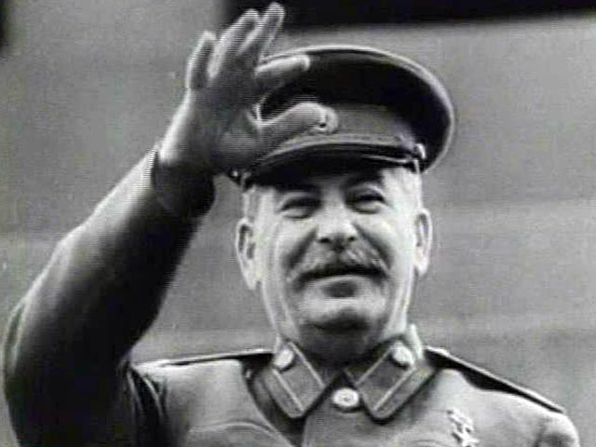
Make Israel great again

